Slide 1
IPv4

Slide 2
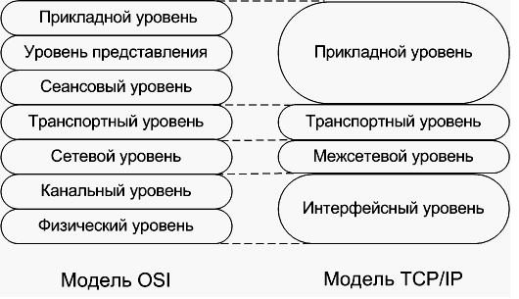
Internet Protocol (IP)
Характеристики IP:
Работает на третьем уровне модели OSI (второй уровень модели TCP/IP);
Имеет адресацию в двух вариантах: IPv4 и IPv6;
Адресация иерархическая;
Независим от физической среды передачи данных;
Единица передачи данных – пакет;
Отсутствуют возможности по восстановлению данных;
Не умеет управлять приоритетом трафика.
IP

Slide 3
Перевод числа в двоичную систему
См. 0.Двоичная система счисления.ppt (2-5 сл.)

Slide 4
IPv4
IP-адрес v4 - 32-разрядное двоичное число, разделенное на группы по 8 бит, называемых октетами:
17.239.47.94
=
00010001 11101111 00101111 01011110
Максимальное значение октета
11111111₂ = 255₁₀

Slide 5
IP-адресация
IP-адрес состоит из двух логических частей
  номера подсети (ID подсети)
    Идентифицирует сеть, в которой находится узел;
    Используется маршрутизаторами для определения маршрута к сети.
  номера узла (ID хоста) в этой подсети
    Идентифицирует узел;
    Назначается администратором сетевому устройству.
  При передаче пакета из одной подсети в другую используется ID подсети. Когда пакет попал в подсеть назначения, ID хоста указывает на конкретный узел в рамках этой подсети.
  Например, для адреса 192.168.5.164/24
  ID подсети – 192.168.5.0
  ID хоста – 0.0.0.164
192.168.5.164
Номер подсети
Номер узла
32 байта

Slide 6
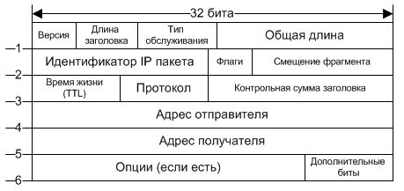
Заголовок пакета IP
Поле Номер версии (Version), занимающее 4 бит, указывает версию протокола IP. Сейчас повсеместно используется версия 4 (IPv4), и готовится переход на версию 6 (IPv6).
Поле Длина заголовка (IHL) IP-пакета занимает 4 бит и указывает значение длины заголовка, измеренное в 32-битовых словах. Обычно заголовок имеет длину в 20 байт (пять 32-битовых слов), но при увеличении объема служебной информации эта длина может быть увеличена за счет использования дополнительных байт в поле Опции (IP Options). Наибольший заголовок занимает 60 октетов.
Поле Тип сервиса (Type of Service) занимает один байт и задает приоритетность пакета и вид критерия выбора маршрута.
Поле Общая длина (Total Length) занимает 2 байта и означает общую длину пакета с учетом заголовка и поля данных.
Поле Идентификатор пакета (Identification) занимает 2 байта и используется для распознавания пакетов, образовавшихся путем фрагментации исходного пакета. Все фрагменты должны иметь одинаковое значение этого поля.
Поле Флаги (Flags) занимает 3 бита и содержит признаки, связанные с фрагментацией.
Поле Смещение фрагмента (Fragment Offset) занимает 13 бит и задает смещение в байтах поля данных этого пакета от начала общего поля данных исходного пакета, подвергнутого фрагментации.
Поле Время жизни (Time to Live) занимает один байт и означает предельный срок, в течение которого пакет может перемещаться по сети.
Идентификатор Протокол верхнего уровня (Protocol) занимает один байт и указывает, какому протоколу верхнего уровня принадлежит информация, размещенная в поле данных пакета (например, это могут быть сегменты протокола TCP, дейтаграммы UDP, пакеты ICMP или OSPF). Значения идентификаторов для различных протоколов приводятся в документе RFC «Assigned Numbers».
Контрольная сумма (Header Checksum) занимает 2 байта и рассчитывается только по заголовку.
Поля IP-адрес источника (Source IP Address) и IP-адрес назначения (Destination IP Address) имеют одинаковую длину - 32 бита - и одинаковую структуру.
Поле Опции (IP Options) является необязательным и используется обычно только при отладке сети.
Поле Выравнивание (Padding) используется для того, чтобы убедиться в том, что IP-заголовок заканчивается на 32-битной границе. Выравнивание осуществляется нулями.
Notes:
Поле Номер версии (Version), занимающее 4 бит, указывает версию протокола IP. Сейчас повсеместно используется версия 4 (IPv4), и готовится переход на версию 6 (IPv6).
Поле Длина заголовка (IHL) IP-пакета занимает 4 бит и указывает значение длины заголовка, измеренное в 32-битовых словах. Обычно заголовок имеет длину в 20 байт (пять 32-битовых слов), но при увеличении объема служебной информации эта длина может быть увеличена за счет использования дополнительных байт в поле Опции (IP Options). Наибольший заголовок занимает 60 октетов.
Поле Тип сервиса (Type of Service) занимает один байт и задает приоритетность пакета и вид критерия выбора маршрута. Первые три бита этого поля образуют подполе приоритета пакета (Precedence), Приоритет может иметь значения от самого низкого - 0 (нормальный пакет) до самого высокого - 7 (пакет управляющей информации). Маршрутизаторы и компьютеры могут принимать во внимание приоритет пакета и обрабатывать более важные пакеты в первую очередь. Поле Тип сервиса содержит также три бита, определяющие критерий выбора маршрута. Реально выбор осуществляется между тремя альтернативами: малой задержкой, высокой достоверностью и высокой пропускной способностью. Установленный бит D (delay) говорит о том, что маршрут должен выбираться для минимизации задержки доставки данного пакета, бит Т - для максимизации пропускной способности, а бит R - для максимизации надежности доставки. Во многих сетях улучшение одного из этих параметров связано с ухудшением другого, кроме того, обработка каждого из них требует дополнительных вычислительных затрат. Поэтому редко, когда имеет смысл устанавливать одновременно хотя бы два из этих трех критериев выбора маршрута. Зарезервированные биты имеют нулевое значение.
Поле Общая длина (Total Length) занимает 2 байта и означает общую длину пакета с учетом заголовка и поля данных. Максимальная длина пакета ограничена разрядностью поля, определяющего эту величину, и составляет 65 535 байт, однако в большинстве хост-компьютеров и сетей столь большие пакеты не используются. При передаче по сетям различного типа длина пакета выбирается с учетом максимальной длины пакета протокола нижнего уровня, несущего IP-пакеты. Если это кадры Ethernet, то выбираются пакеты с максимальной длиной в 1500 байт, умещающиеся в поле данных кадра Ethernet. В стандарте предусматривается, что все хосты должны быть готовы принимать пакеты вплоть до 576 байт длиной (приходят ли они целиком или по фрагментам). Хостам рекомендуется отправлять пакеты размером более чем 576 байт, только если они уверены, что принимающий хост или промежуточная сеть готовы обслуживать пакеты такого размера.
Поле Идентификатор пакета (Identification) занимает 2 байта и используется для распознавания пакетов, образовавшихся путем фрагментации исходного пакета. Все фрагменты должны иметь одинаковое значение этого поля.
Поле Флаги (Flags) занимает 3 бита и содержит признаки, связанные с фрагментацией. Установленный бит DF (Do not Fragment) запрещает маршрутизатору фрагментировать данный пакет, а установленный бит MF (More Fragments) говорит о том, что данный пакет является промежуточным (не последним) фрагментом. Оставшийся бит зарезервирован.
Поле Смещение фрагмента (Fragment Offset) занимает 13 бит и задает смещение в байтах поля данных этого пакета от начала общего поля данных исходного пакета, подвергнутого фрагментации. Используется при сборке/разборке фрагментов пакетов при передачах их между сетями с различными величинами MTU. Смещение должно быть кратно 8 байт.
Поле Время жизни (Time to Live) занимает один байт и означает предельный срок, в течение которого пакет может перемещаться по сети. Время жизни данного пакета измеряется в секундах и задается источником передачи. На маршрутизаторах и в других узлах сети по истечении каждой секунды из текущего времени жизни вычитается единица; единица вычитается и в том случае, когда время задержки меньше секунды. Поскольку современные маршрутизаторы редко обрабатывают пакет дольше, чем за одну секунду, то время жизни можно считать равным максимальному числу узлов, которые разрешено пройти данному пакету до того, как он достигнет места назначения. Если параметр времени жизни станет нулевым до того, как пакет достигнет получателя, этот пакет будет уничтожен. Время жизни можно рассматривать как часовой механизм самоуничтожения. Значение этого поля изменяется при обработке заголовка IP-пакета.
Идентификатор Протокол верхнего уровня (Protocol) занимает один байт и указывает, какому протоколу верхнего уровня принадлежит информация, размещенная в поле данных пакета (например, это могут быть сегменты протокола TCP, дейтаграммы UDP, пакеты ICMP или OSPF). Значения идентификаторов для различных протоколов приводятся в документе RFC «Assigned Numbers».
Контрольная сумма (Header Checksum) занимает 2 байта и рассчитывается только по заголовку. Поскольку некоторые поля заголовка меняют свое значение в процессе передачи пакета по сети (например, время жизни), контрольная сумма проверяется и повторно рассчитывается при каждой обработке IP-заголовка. Контрольная сумма - 16 бит - подсчитывается как дополнение к сумме всех 16-битовых слов заголовка. При вычислении контрольной суммы значение самого поля «контрольная сумма» устанавливается в нуль. Если контрольная сумма неверна, то пакет будет отброшен, как только ошибка будет обнаружена.
Поля IP-адрес источника (Source IP Address) и IP-адрес назначения (Destination IP Address) имеют одинаковую длину - 32 бита - и одинаковую структуру.
Поле Опции (IP Options) является необязательным и используется обычно только при отладке сети. Механизм опций предоставляет функции управления, которые необходимы или просто полезны при определенных ситуациях, однако он не нужен при обычных коммуникациях. Это поле состоит из нескольких подполей, каждое из которых может быть одного из восьми предопределенных типов. В этих подполях можно указывать точный маршрут прохождения маршрутизаторов, регистрировать проходимые пакетом маршрутизаторы, помещать данные системы безопасности, а также временные отметки. Так как число подполей может быть произвольным, то в конце поля Опции должно быть добавлено несколько байт для выравнивания заголовка пакета по 32-битной границе.
Поле Выравнивание (Padding) используется для того, чтобы убедиться в том, что IP-заголовок заканчивается на 32-битной границе. Выравнивание осуществляется нулями.

Slide 7
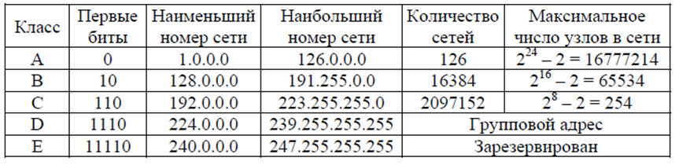
Классы IP-адресов

Slide 8
Классы IP-адресов
Класс А
Первый бит адреса начинается с 0;
номер сети занимает один байт, остальные 3 байта интерпретируются как номер узла в сети;
сети класса А имеют номера в диапазоне от 1 до 126;
количество узлов может достигать 16 777 214.
00010001 11101111 00101111 01011110
=
17.239.47.94

Slide 9
Классы IP-адресов
Класс В
первые два бита адреса равны 10;
номер сети занимает два байта, остальные 2 байта интерпретируются как номер узла в сети;
количество узлов может достигать 65 534
  10000000 01010000 00011111 11010010
  =
  128.80.31.210

Slide 10
Классы IP-адресов
Класс С
первые три бита адреса равны 110;
номер сети занимает три байта, 1 байт интерпретируются как номер узла в сети;
количество узлов может достигать 254
  11000000 10101000 00001010 00001010
  =
  192.168.10.10

Slide 11
Классы IP-адресов
Класс D
первые четыре бита адреса равны 1110;
обозначает особый, групповой адрес (multicast), т.е. пакет с таким адресом направляется всем узлам, которым присвоен данный адрес
Класс E
Адреса класса Е в настоящее время не используются (был зарезервирован на будущее применение, однако не был использован из-за введения IPv6).

Slide 12
Количество адресов в сети
Вычисление количества узлов в сети: 2^{N} – 2, где
N – число разрядов для представления номера узла
IP-адрес, со всеми обнуленными битами на позициях, соответствующих нулям в маске (например 192.168.1.0), называется адресом подсети. Если эти биты установить в единицы (например 192.168.1.255), этот адрес будет называьбся направленным бродкастом (широковещательным) для данной сети.
Итого, два адреса в каждой подсети не используются. Все остальные адреса в диапазоне от адреса подсети до широковещательного адреса являются полноправными адресами хостов внутри подсети, их можно использовать для назначения на компьютерах.

Slide 13
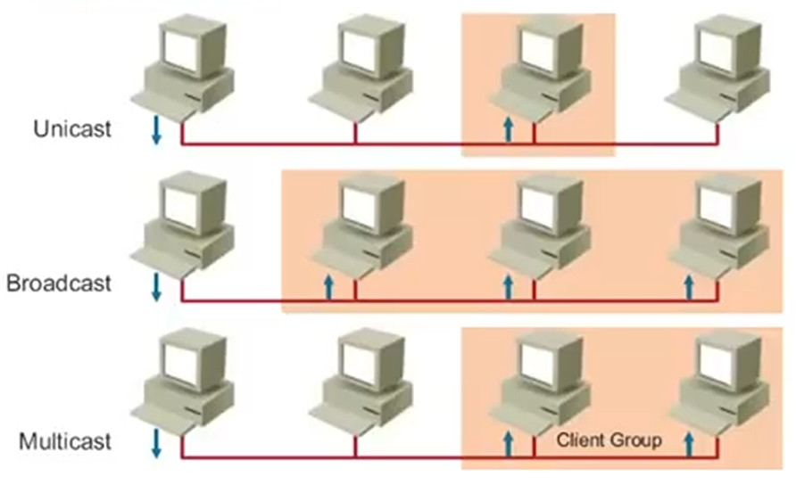
Типы IP-адресов

Slide 14
Маска подсети
Маска подсети (subnet mask) – это число, которое используется в паре с IP-адресом и определяет выделенный блок адресов;
Двоичная запись маски содержит единицы в тех разрядах, которые должны в IP-адресе интерпретироваться как номер сети.
Для стандартных классов сетей маски имеют следующие значения:
класс А – 11111111. 00000000. 00000000. 00000000 (255.0.0.0);
класс В – 11111111. 11111111. 00000000. 00000000 (255.255.0.0);
класс С – 11111111. 11111111. 11111111. 00000000 (255.255.255.0).

Slide 15
Маска подсети
Способы записи маски подсети:
аналогично записи IP-адреса, например 255.255.255.0 (netmask);
совместно с IP-адресом с помощью указания числа единичных разрядов в записи маски, например 192.168.1.1/24 (bitmask).

Slide 16
Бесклассовая адресация
Взамен классовой адресации пришли две технологии - Variable-Length Subnet Mask (VLSM) и Classless Inter-Domain Routing (CIDR).
VLSM позволяет разделять сети на меньшие по размеру подсети, что позволяет экономить адреса.
CIDR — метод IP-адресации, позволяющий объединять несколько масок VLSM в одну запись.
Использование этих методов позволяет экономно использовать ограниченный ресурс IP-адресов, поскольку возможно применение различных масок подсетей к различным подсетям.

Slide 17
Маска подсети
Маска в двоичном виде | Маска в десятичном виде | Максимальное число узлов сети
… | … | …
11111111.11111111.11111111.00000000 | 255.255.255.0 | 254
11111111.11111111.11111111.10000000 | 255.255.255.128 | 126
11111111.11111111.11111111.11000000 | 255.255.255.192 | 62
11111111.11111111.11111111.11100000 | 255.255.255.224 | 30
11111111.11111111.11111111.11110000 | 255.255.255.240 | 14
11111111.11111111.11111111.11111000 | 255.255.255.248 | 6
11111111.11111111.11111111.11111100 | 255.255.255.252 | 2

Slide 18
Примеры
См. 0.Двоичная система счисления.ppt (8-11 сл.)

Slide 19
Особые IP-адреса
Если первый октет ID сети начинается со 127, такой адрес считается адресом машины-источника пакета. Используются для проверки функционирования стека TCP/IP. 127.0.0.1/8
Если все биты IP-адреса равны нулю, адрес обозначает узел-отправитель и используется в некоторых сообщениях ICMP.
Если все биты ID хоста равны 1, адрес называется широковещательным (broadcast), пакеты, имеющие широковещательный адрес, доставляются всем узлам подсети назначения
Если все биты ID хоста равны 0, адрес считается идентификатором подсети (subnet ID).

Slide 20
Адреса частных диапазонов
Частные адреса (Private addresses), описанные в RFC 1918, специально выделены для применения во внутренних сетях и не могут быть присвоены хостам в Интернете. Существует три диапазона частных адресов:
ID подсети – 10.0.0.0, маска подсети: 255.0.0.0;
ID подсети – 172.16.0.0, маска подсети: 255.240.0.0;
ID подсети – 192.168.0.0, маска подсети: 255.255.0.0.

Slide 21
Адреса для динамической конфигурации
Автоматические частные адреса APIPA (Automatic Private IP Address):
ID подсети – 169.254.0.0,
маска подсети: 255.255.0.0.
Адрес из этого диапазона выбирается хостом TCP/IP случайно, если отсутствует статический IP-адрес, DHCP-сервер не отвечает, и не указан альтернативный статический адрес.

